Slide 1


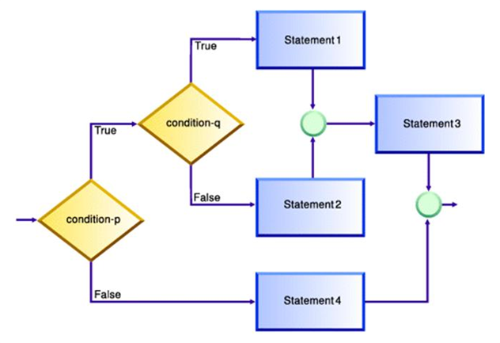

По-сложни проверки
Вложени if конструкции и по-сложни логически условия
проверки
СофтУни
трейнърски екип
Софтуерен университет
http:#softuni.bg

Slide 2

Съдържание
Вложени проверки
Задачи с вложени проверки
По-сложни проверки
Логическо "и", логическо "или", логическо отрицание и скоби
Задачи със сложни проверки
Точка и правоъгълник – графично (GUI) приложение

Slide 3



Вложени проверки
If-конструкции, вложени една в друга

Slide 4
Вложени проверки
Конструкциите if-else могат да се влагат една в друга:
Вложена if конструкция
if condition1:
if condition2:
print("condition2 valid")
else:
print("condition2 not valid")
print("condition1 valid")

Slide 5
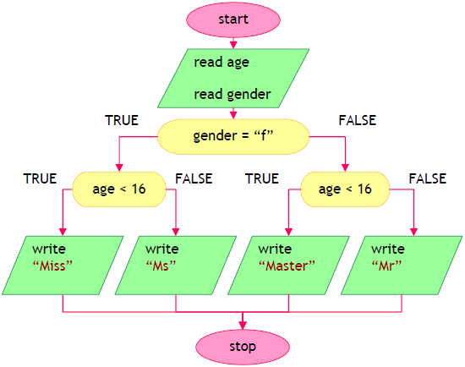
Пример: Обръщение според възраст и пол
Според въведени възраст и пол (m / f) да се отпечата обръщение:
“Mr.” – мъж (пол “m”) на 16 или повече години
“Master” – момче (пол “m”) под 16 години
“Ms.” – жена (пол “f”) на 16 или повече години
“Miss” – момиче (пол “f”) под 16 години
12
f
Miss
16
m
Mr.

Slide 6
Решение: Обръщение според възраст и пол
age = float(input())
gender = input()
if age < 16:
if gender == "m":
print("Master")
elif gender == "f":
print("Miss")
else:
if gender == "m":
print("Mr.")
elif: gender == "f":
print("Ms.")
Тестване на решението: https:#judge.softuni.bg/Contests/Practice/Index/153#0

Slide 7
Пример: Квартално магазинче
Предприемчив българин отваря по едно квартално магазинче в няколко града с различни цени за следните продукти:
По даден град, продукт и количество да се пресметне цената. Примери:
град / продукт | coffee | water | beer | sweets | peanuts
Sofia | 0.50 | 0.80 | 1.20 | 1.45 | 1.60
Plovdiv | 0.40 | 0.70 | 1.15 | 1.30 | 1.50
Varna | 0.45 | 0.70 | 1.10 | 1.35 | 1.55
coffee
Varna
2
0.9
peanuts
Plovdiv
1
1.5
beer
Sofia
6
7.2

Slide 8
Решение: квартално магазинче
product = input().lower()
town = input().lower()
quantity = float(input())
if town == "sofia":
if product == "coffee":
print(0.50 * quantity)
# TODO: finish this …
if town == "varna":
# TODO: finish this …
if town == "plovdiv":
# TODO: finish this …
Тестване на решението: https:#judge.softuni.bg/Contests/Practice/Index/153#1

Slide 9
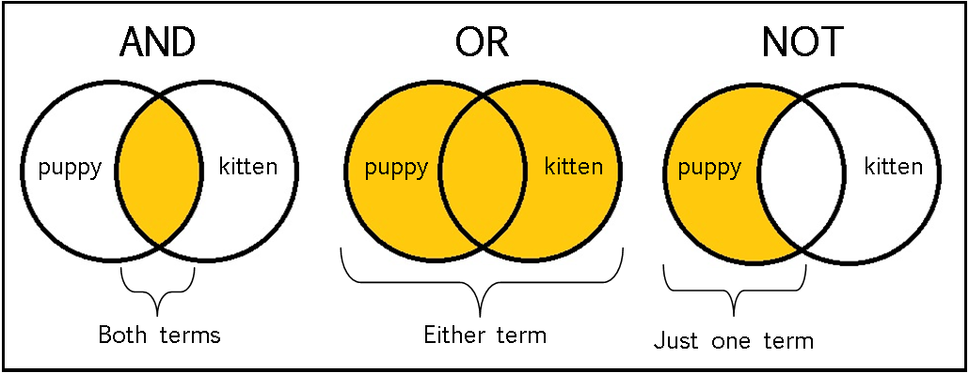

По-сложни проверки
Логическо "и", логическо "или", логическо отрицание и скоби

Slide 10
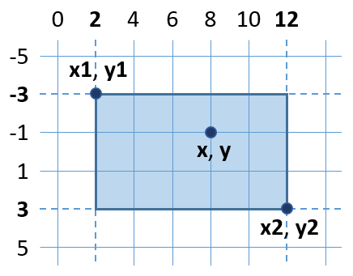
Логическо "И"
Логическо "И" (оператор and) означава няколко условия да са изпълнени едновременно
Пример: проверка дали точка {x, y} се намира вътре в правоъгълника {x1, y1} – {x2, y2}
Необходимо е точката {x, y} да е:
надясно от x1 и наляво от x2 и надолу от y1 и нагоре от y2
if x >= x1 and x <= x2 and y >= y1 and y <= y2: …

Slide 11
Пример: Точка в правоъгълник
Точка е вътрешна за даден правоъгълник, ако е:
надясно от лявата му страна, наляво то дясната му страна, надолу от горната му страна и нагоре от долната му страна
x = 8
y = -1
x1 = 2
y1 = -3
x2 = 12
y2 = 3
if (x >= x1 and x <= x2 and y >= y1 and y <= y2):
print("Inside")
else:
print("Outside")
Тестване на решението: https:#judge.softuni.bg/Contests/Practice/Index/153#2

Slide 12
Логическо "ИЛИ"
Логическо "ИЛИ" (оператор or) означава да е изпълнено поне едно измежду няколко условия
Задача: плод или зеленчук?
Плодовете "fruit" са: banana, apple, kiwi, cherry, lemon, grapes
Зеленчуците "vegetable" са: tomato, cucumber, pepper, carrot
Всички останали са "unknown"
if s == "banana" or s == "apple" or s == "kiwi":
print("fruit")
lemon
fruit
java
unknown

Slide 13
Пример: Плод или зеленчук?
Решение на задачата "плод или зеленчук":
s = input()
if s == "banana" or s == "apple" or s == "kiwi" or
s == "cherry" or s == "lemon" or s == "grapes":
print("fruit")
elif s == "tomato" or s == "cucumber" or s == "pepper" or s == "carrot":
print("vegetable")
else:
print("unknown")
Тестване на решението: https:#judge.softuni.bg/Contests/Practice/Index/153#3

Slide 14
Логическо "ИЗКЛЮЧВАЩО ИЛИ"
Логическо " ИЗКЛЮЧВАЩО ИЛИ " (оператор ^) означава да е изпълнено точно едно измежду няколко условия
if girl1 == "out" ^ girl2 == "out":
print("Go out!")
else:
print("Stay at home!")

Slide 15
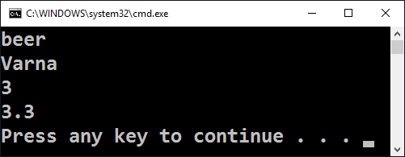
По-сложни проверки
Работа на живо в клас (лаб)

Slide 16
Логическо отрицание
Логическо отрицание (оператор not) означава да не е изпълнено дадено условиe
Пример:
Дадено число е валидно, ако е в диапазона [100…200] или е 0
Да се направи проверка за невалидно число
inRange = (num >= 100 and num <= 200) or num == 0
if not inRange:
print("invalid")
Тестване на решението: https:#judge.softuni.bg/Contests/Practice/Index/153#4

Slide 17
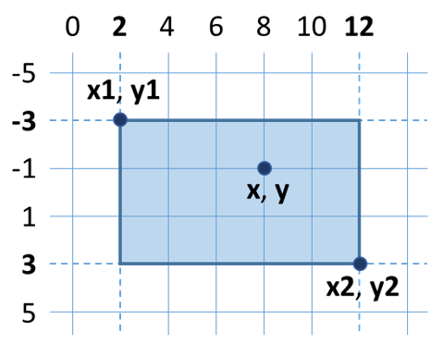
Пример: Точка върху страна на правоъгълник
Да се напише програма, която чете 6 десетични числа x1, y1, x2, y2, x и y
Печата дали точката е върху страна от правоъгълника или не
Ограничения: x1 < x2 и y1 < y2
2
-3
12
3
8
-1
Inside / Outside
2
-3
12
3
12
-1
Border

Slide 18
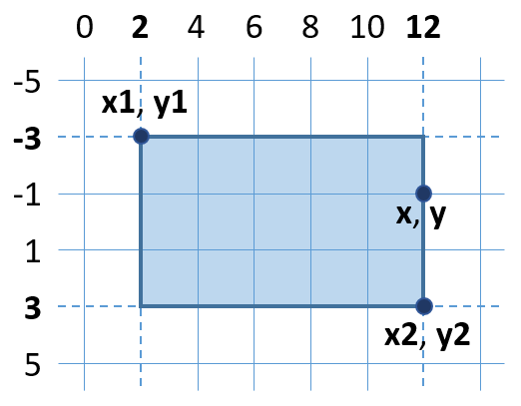
По-сложни логически условия
Точка лежи върху някоя от страните на правоъгълник, ако:
x съвпада с x1 или x2 и същевременно y е между y1 и y2 или
y съвпада с y1 или y2 и същевременно x е между x1 и x2
if ((x == x1 or x == x2) and
(y >= y1) and (y <= y2)) or
((y == y1 or y == y2) and
(x >= x1) and (x <= x2)):
print("Border")

Slide 19
Опростяване на логически условия
Предходното условие може да се опрости ето така:
onLeftSide = (x == x1) and (y >= y1) and (y <= y2)
onRightSide = (x == x2) and (y >= y1) and (y <= y2)
onUpSide = (y == y1) and (x >= x1) and (x <= x2)
onDownSide = (y == y2) and (x >= x1) and (x <= x2)
if (onLeftSide or onRightSide or onUpSide or onDownSide)
print("Border")
Тестване на решението: https:#judge.softuni.bg/Contests/Practice/Index/153#5

Slide 20


Задачи с по-сложни проверки

Slide 21
Пример: Магазин за плодове
Магазин за плодове в работни дни продава на следните цени:
В почивни дни цените са по-високи:
Примерен вход и изход:
плод | banana | apple | orange | grapefruit | kiwi | pineapple | grapes
цена | 2.50 | 1.20 | 0.85 | 1.45 | 2.70 | 5.50 | 3.85
плод | banana | apple | orange | grapefruit | kiwi | pineapple | grapes
цена | 2.70 | 1.25 | 0.90 | 1.60 | 3.00 | 5.60 | 4.20
apple
Tuesday
2
2.40
orange
Sunday
3
2.70

Slide 22
Решение: Магазин за плодове
if day == "saturday" or day == "sunday":
if fruit == "banana":
price = 2.70
elif fruit == "apple":
price = 1.25
# TODO: more fruits come here …
elif day == "monday" or day == "tuesday" or day ==
"wednesday" or day == "thursday" or day == "friday":
if fruit == "banana":
price = 2.50
# TODO: more fruits come here …
Тестване на решението: https:#judge.softuni.bg/Contests/Practice/Index/153#6

Slide 23
Пример: Търговски комисионни
Фирма дава следните комисионни на търговците си според града, в който работят и обема на продажбите s:
Напишете програма, която по град и обем на продажбите изчислява комисионната
Резултатът да се изведе закръглен с 2 десетични цифри
Град / цена | 0 ≤ s ≤ 500 | 500 < s ≤ 1 000 | 1 000 < s ≤ 10 000 | s > 10 000
Sofia | 5% | 7% | 8% | 12%
Varna | 4.5% | 7.5% | 10% | 13%
Plovdiv | 5.5% | 8% | 12% | 14.5%
Plovdiv
499.99
27.50

Slide 24
Решение: Търговски комисионни
comission = -1.0
if town == "sofia":
if 0 <= sales and sales <= 500:
comission = 0.05
elif 500 < sales and sales <= 1000:
comission = 0.07
# TODO: check the other price ranges …
elif (town == "varna"):
# TODO: check the price ranges …
elif (town == "plovdiv"):
# TODO: check the price ranges …
if (omission >= 0:
print(round(sales * commission, 2))
else:
print("error")
Тестване на решението: https:#judge.softuni.bg/Contests/Practice/Index/153#7

Slide 25
Задачи с по-сложни проверки
Работа на живо в клас (лаб)

Slide 26
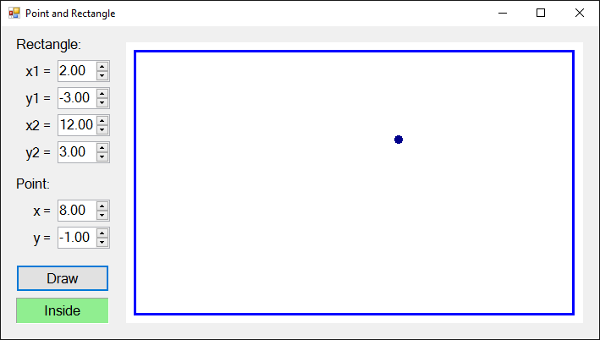
Точка и правоъгълник
Графично (GUI) приложение

Slide 27
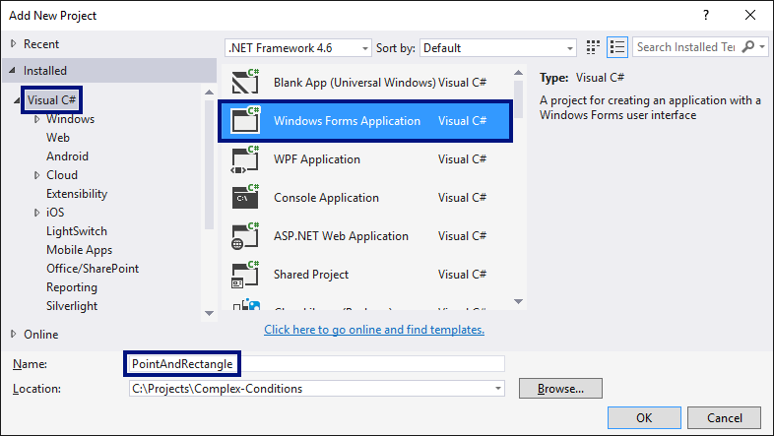
Нов Windows Forms проект

Slide 28
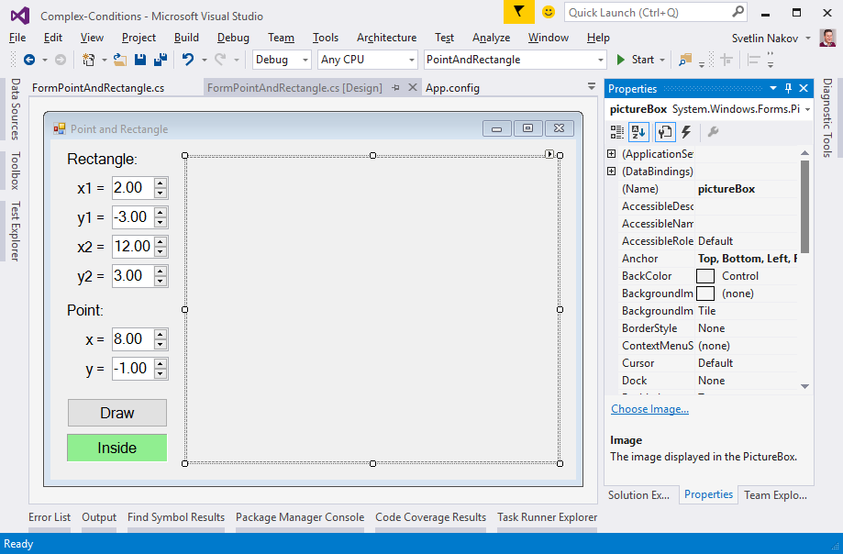
Нареждане на контролите във формата

Slide 29
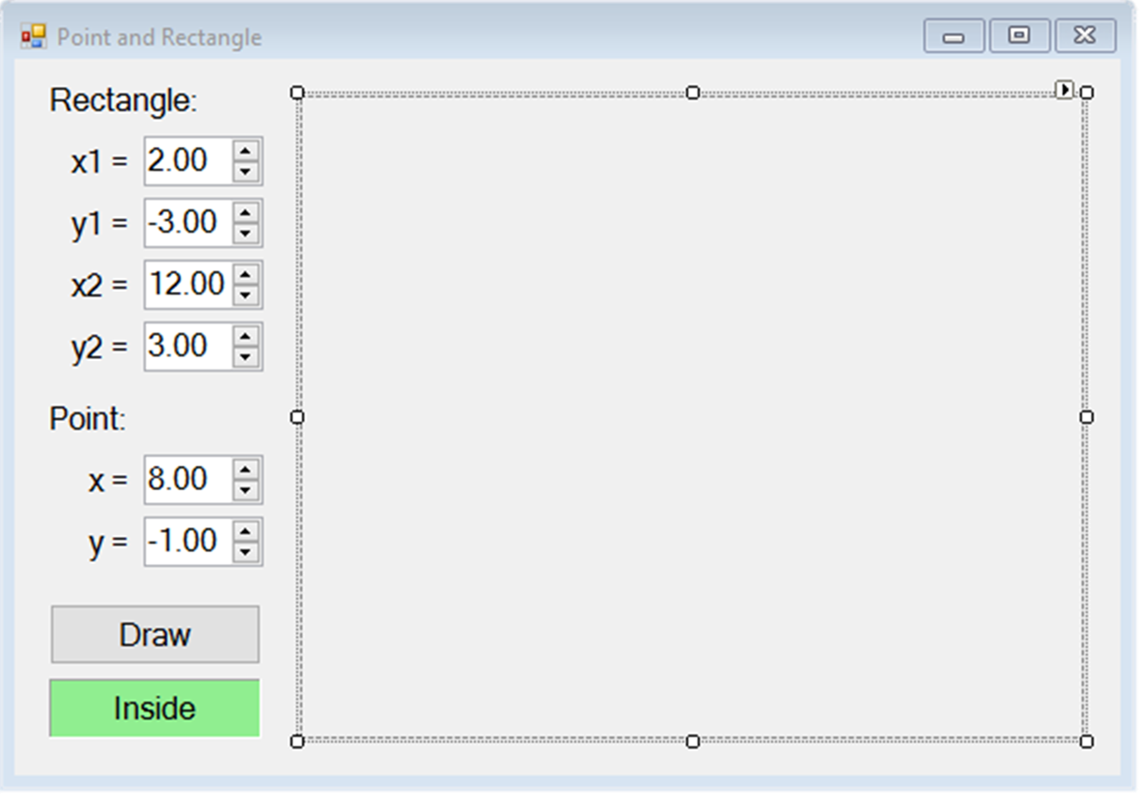
Задаване свойства на контролите
FormPointAndRectangle
Text = "Point and Rectangle"
Font.Size = 12
Size = 700, 410
MinimumSize = 500, 400
FormBorderStyle = FixedSingle
numericUpDownX1,X2,Y1,Y2,X,Y
Values = 2 -3 12 3 8 -1
Minimum = -100000
Maximum = 100000
DecimalPlaces = 2

Slide 30
Задаване свойства на контролите (2)
pictureBox
Anchor = Top, Bottom, Left, Right
buttonDraw
Text = "Draw"
labelLocation
AutoSize = False
BackColor = PaleGreen
TextAlign = MiddleCenter

Slide 31
Прихващане на събития по контролите
Всичките събития извикват Draw():
Хванете следните събития:
buttonDraw.Click
numericUpDownX1.ValueChanged, numericUpDownY1.ValueChanged, numericUpDownX2.ValueChanged, numericUpDownY2.ValueChanged, numericUpDownX.ValueChanged и numericUpDownY.ValueChanged
FormPointAndRectangle.Load и FormPointAndRectangle.Resize
private void buttonDraw_Click(
object sender,
EventArgs e)
{
Draw()
}

Slide 32
Писане на кода за визуализация
private void Draw()
{
# Get the rectangle and point coordinates from the form
x1 = this.numericUpDownX1.Value
y1 = this.numericUpDownY1.Value
x2 = this.numericUpDownX2.Value
y2 = this.numericUpDownY2.Value
x = this.numericUpDownX.Value
y = this.numericUpDownY.Value
# Display the point location: Inside / Border / Outside
DisplayPointLocation(x1, y1, x2, y2, x, y)
# TODO: finish this …
}
Има много код за дописване. Разгледайте упражненията.

Slide 33
Точка и правоъгълник
Работа на живо в клас (лаб)

Slide 34

Какво научихме днес?
Вложени проверки:
По-сложни проверки с and, or, ! и ()
if condition1:
if condition2:
…
else:
…
if ((x == left or x == right) and y >= top and y <= bottom)
print("Point on the left or right side.")

Slide 35









По-сложни проверки
https:#softuni.bg/courses/programming-basics/

Slide 36

Лиценз
Настоящият курс (слайдове, примери, видео, задачи и др.) се разпространяват под свободен лиценз "Creative Commons Attribution-NonCommercial-ShareAlike 4.0 International"
Благодарности: настоящият материал може да съдържа части от следните източници
Книга "Основи на програмирането със C#" от Светлин Наков и колектив с лиценз CC-BY-SA

Slide 37





Безплатни обучения в СофтУни
Фондация "Софтуерен университет" – softuni.org
Софтуерен университет – качествено образование, професия и работа за софтуерни инженери
softuni.bg
СофтУни @ Facebook
facebook.com/SoftwareUniversity
СофтУни @ YouTube
youtube.com/SoftwareUniversity
СофтУни форуми – forum.softuni.bg

